Slide 1


Para agregar diapositivas nuevas, siempre duplicar la segunda diapo.
Análisis de datos con Python

Slide 2
¡Hola!
Qué hago/hice?
Docente de Excel, Power BI, R y Python
Docente de Desarrollo Web
Dónde?
Instituto CPE
Plan Ceibal (JAP)
Consultor de Análisis de datos
Mercoplus & BCS
Sociólogo
Secretaría Técnica
Universidad Católica
Comisión de Expertos en Seguridad Social
2

Slide 3
Formato de clase
Aprender y aplicar
Foco en la herramienta
Repaso constante

Slide 4
Tipos de datos, variables, funciones, paquetes.
Manipulación de datos
Estadística descriptiva
Visualizaciones básicas
Introducción
Análisis de datos
Series y dataframes, importación y fechas
Filtrado, agrupación, anexión, combinación.
Correlaciones, tablas cruzadas, etc.
Gráfico de barras, conteos.

Slide 5

Fechas | Horas | Módulo
5/4/2021 | 2 | Introducción
7/4/2021 | 2 | Introducción
12/4/2021 | 2 | Análisis de datos
14/4/2021 | 2 | Análisis de datos
21/4/2021 | 2 | Manipulación de datos
26/4/2021 | 2 | Manipulación de datos
28/4/2021 | 2 | Manipulación de datos
3/5/2021 | 2 | Manipulación de datos
5/5/2021 | 2 | Estadística descriptiva
10/5/2021 | 2 | Estadística descriptiva
12/5/2021 | 2 | Visualizaciones descriptivas
19/5/2021 | 2 | Scrapping
24/5/2021 | 2 | Scrapping
26/5/2021 | 2 | Scrapping
31/5/2021 | 2 | Scrapping

Slide 6
¿Evaluación?

Slide 7
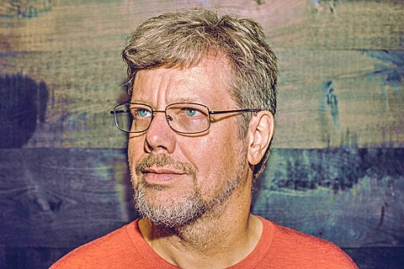
Python
Python es un lenguaje de programación interpretado, de alto nivel y de propósito general. La filosofía de diseño de Python enfatiza la legibilidad del código con su uso de sangría. Su enfoque orientado a objetos tienen como objetivo ayudar a los programadores a escribir código claro y lógico para proyectos de pequeña y gran escala.
Guido van Rossum (Países Bajos) comenzó a trabajar en Python a fines de la década de 1980, como sucesor del lenguaje de programación ABC, y lo lanzó por primera vez en 1991 como Python 0.9.0

Slide 8
Funciones
Una función es una unidad de código que a menudo se define por su rol dentro de una estructura de código mayor. Específicamente, una función contiene una unidad de código que trabaja con varios parámetros, muchos de las cuales son variables, y produce resultados concretos que involucran cambios en los valores de las variables u operaciones reales basadas en los parámetros.
input "x"
x = x + 1
output "x"

Slide 9
Condicionales
En informática, los condicionales son comandos de lenguaje de programación para manejar decisiones. Específicamente, los condicionales realizan diferentes cálculos o acciones dependiendo de si una condición booleana definida por el programador se evalúa como verdadera o falsa. En términos de flujo de control, la decisión siempre se logra alterando selectivamente el flujo de control en función de alguna condición.
If (boolean condition) Then
(consequent)
Else
(alternative)
End If

Slide 10
Bucles
Los bucles se encuentran entre los conceptos de programación más básicos y poderosos. Un bucle en un programa de computadora es una instrucción que se repite hasta que se alcanza una condición específica. En una estructura de bucle, el bucle hace una pregunta. Si la respuesta requiere acción, se ejecuta. Se hace la misma pregunta una y otra vez hasta que no se requiere ninguna otra acción. Cada vez que se hace la pregunta se denomina iteración.
Un bucle for es un bucle que se ejecuta un número predeterminado de veces.
Un ciclo while es un ciclo que se repite siempre que una expresión sea verdadera. Una expresión es una declaración que tiene un valor.

Slide 11
Clases
En la programación orientada a objetos, una clase es una plantilla (template) de código de programa extensible para crear objetos, proporcionando valores iniciales para el estado (variables o atributos) e implementaciones de comportamiento (funciones o métodos).
Clase -> Ser humano
Objeto -> Daniel

Slide 12
Módulos y Paquetes
Para comprender los paquetes, también necesita conocer los módulos. Cualquier archivo de Python es un módulo. Un paquete es una colección de módulos de Python, es decir, un paquete es un directorio de módulos de Python que contiene un montón de scripts de Python. Dentro de los módulos y paquetes, lo que buscamos es encontrar funciones o clases que nos ayuden a obtener nuestro objetivo.

